Slide 1
堆積物による津波遡上時の底面掃流力の評価
2010年12月23日 ミレニアム津波科研費集会
菅原 大助
東北大学大学院工学研究科
附属災害制御研究センター 津波工学研究分野

Slide 2
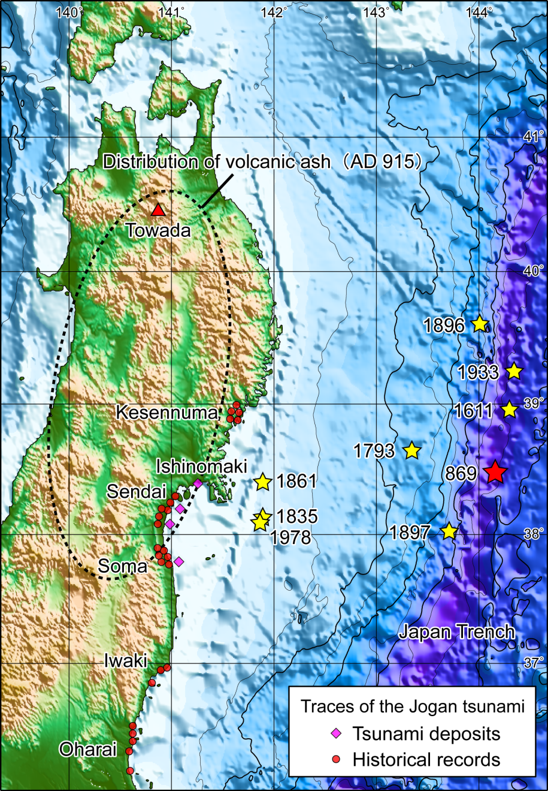
西暦869年貞観津波について
Date of event |  | Magnitude
Year (AD), month/day | Era (Lunisolar calender) | Earthquake | Tsunami
869, 7/13 | Jogan 11, 5/26 | 8.6 | 4
1611, 12/2 | Keicho 16, 10/28 | 8.1 | 3
1793, 2/17 | Kansei 5, 1/7 | 8.25 | 2
1835, 7/20 | Tenpou 6, 6/25 | 7.4 | 2
1861, 10/21 | Bunkyu 1, 9/18 | 7.4 | 1
1896, 6/15 | Meiji 29 | 6.8 | 4
1933, 3/3 | Showa 8 | 8.3 | 3
1978, 6/12 | Showa 53 | 7.4 | 0

Slide 3
目的と課題（研究計画との関係）
目的：西暦869年貞観津波の数値復元と波源モデルの推定
課題：
１．災害史の再検討と当時の環境・地形の再現
仙台平野の古地形と土地条件（表面粗度）の復元
海水準（津波時の潮位）の評価
２．ハザード評価
津波堆積物の調査
年代測定・古生物学的分析・堆積構造観察
津波の水理量の推定
来襲回数・最大流速・継続時間・浸水域・底面掃流力
数値解析の境界条件

Slide 4
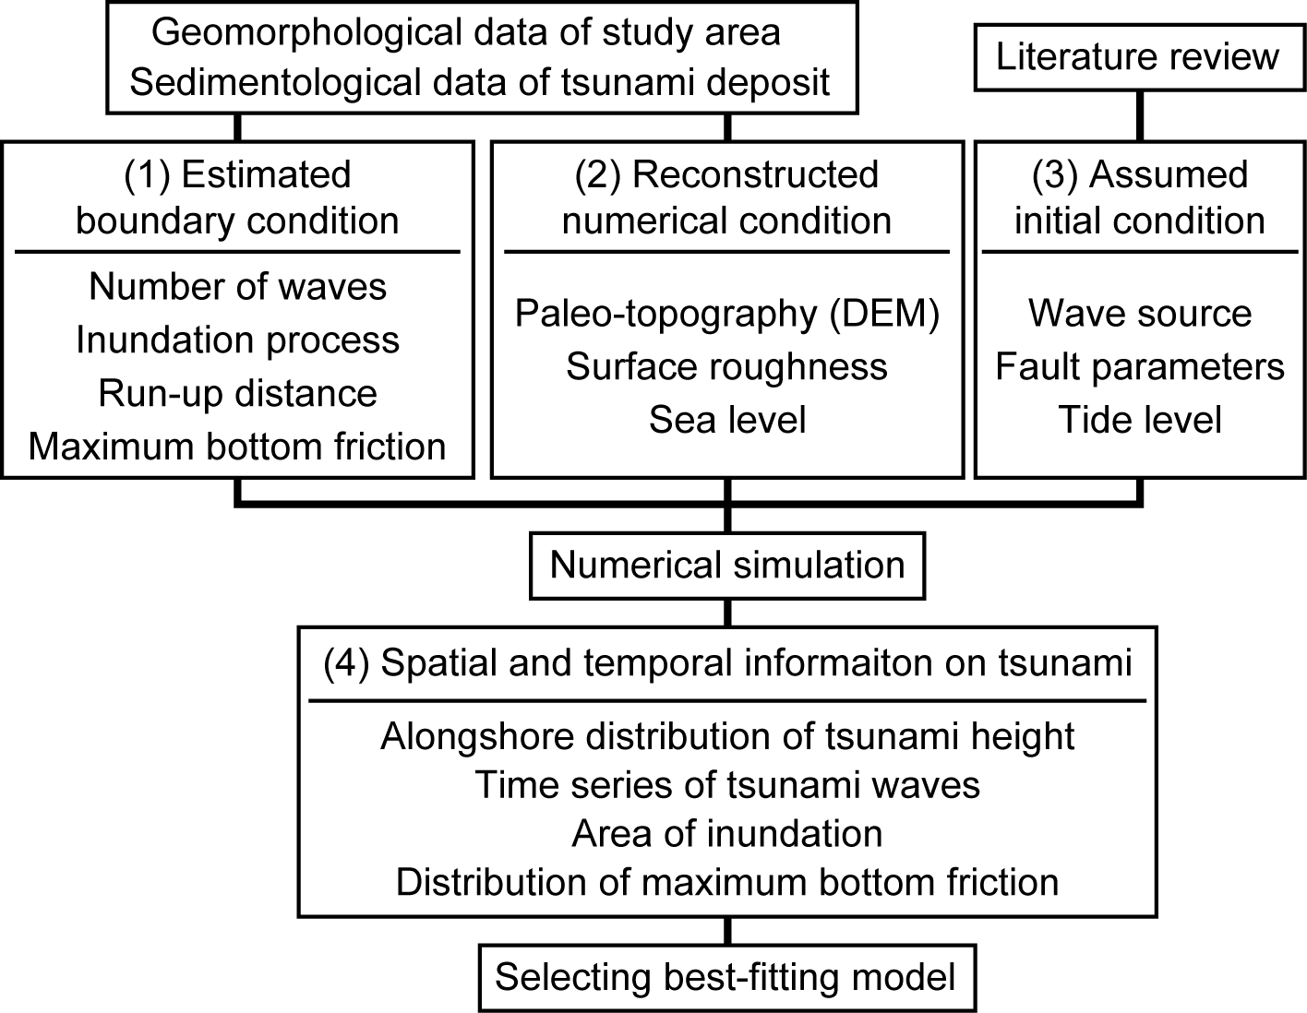
本日の内容
研究の構成
貞観津波の数値復元を行い、堆積物の分布と遡上距離、および底面掃流力の推定値と計算値を比較し、波源モデルを評価する

Slide 5
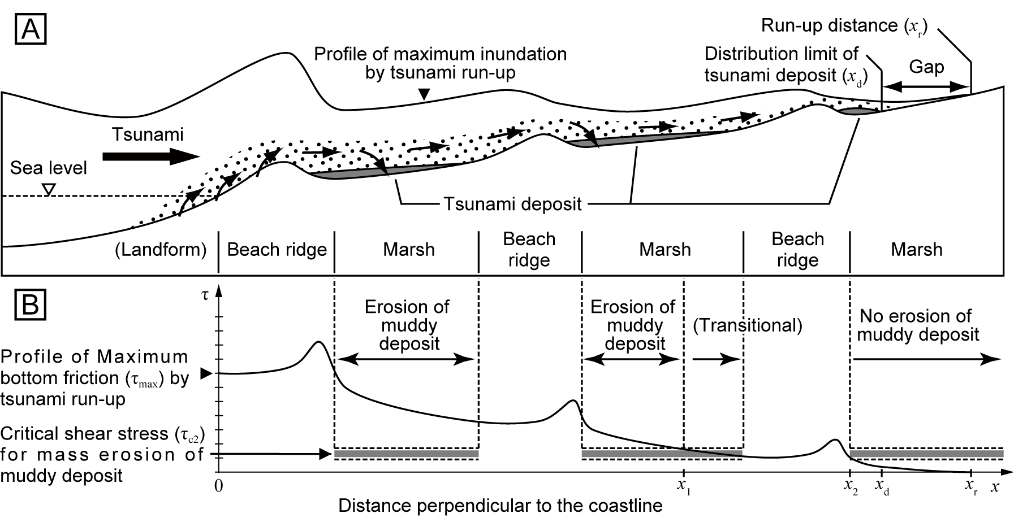
津波堆積物の分布と遡上距離の関係
両者は必ずしも一致しない（近年の事例：Hori et al., 2007など）
貞観津波の場合、両者の乖離の大きさは不明のため、堆積物の分布だけでは波源モデルを特定できない
＞浸水域に追加的な境界条件が必要

Slide 6
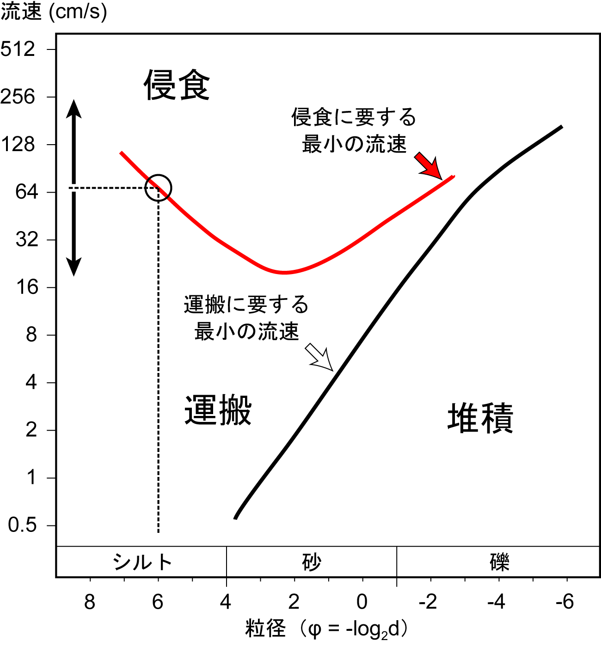
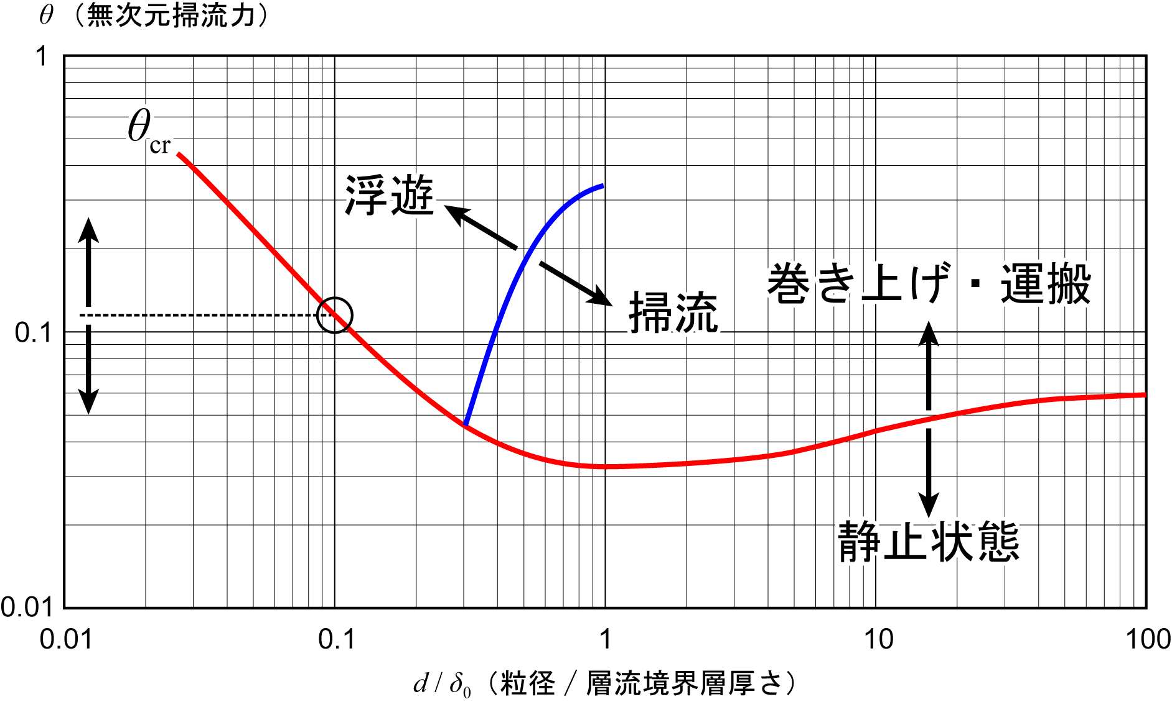
堆積物の限界掃流力
泥質堆積物は、粘着性により限界掃流力が大きい（砂の運搬に要する掃流力はこれよりも小さい）
津波遡上の際、泥質堆積物からなる地表を浸食して砂が堆積した場所と、浸食しないで砂が堆積した場所が存在すると考えられる
＞ある場所に働いた底面掃流力の最小値（最大値）を推定できる

Slide 7
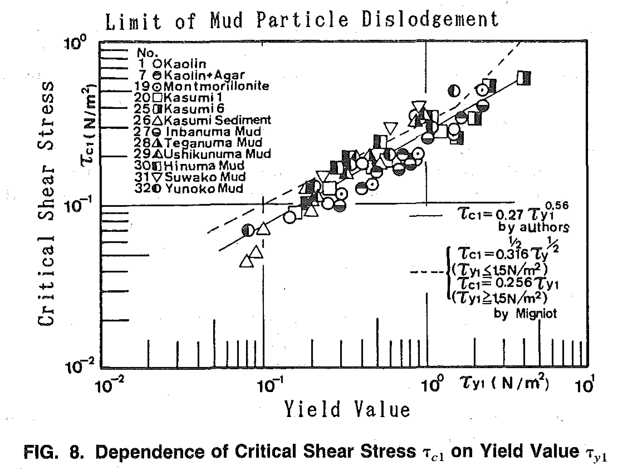
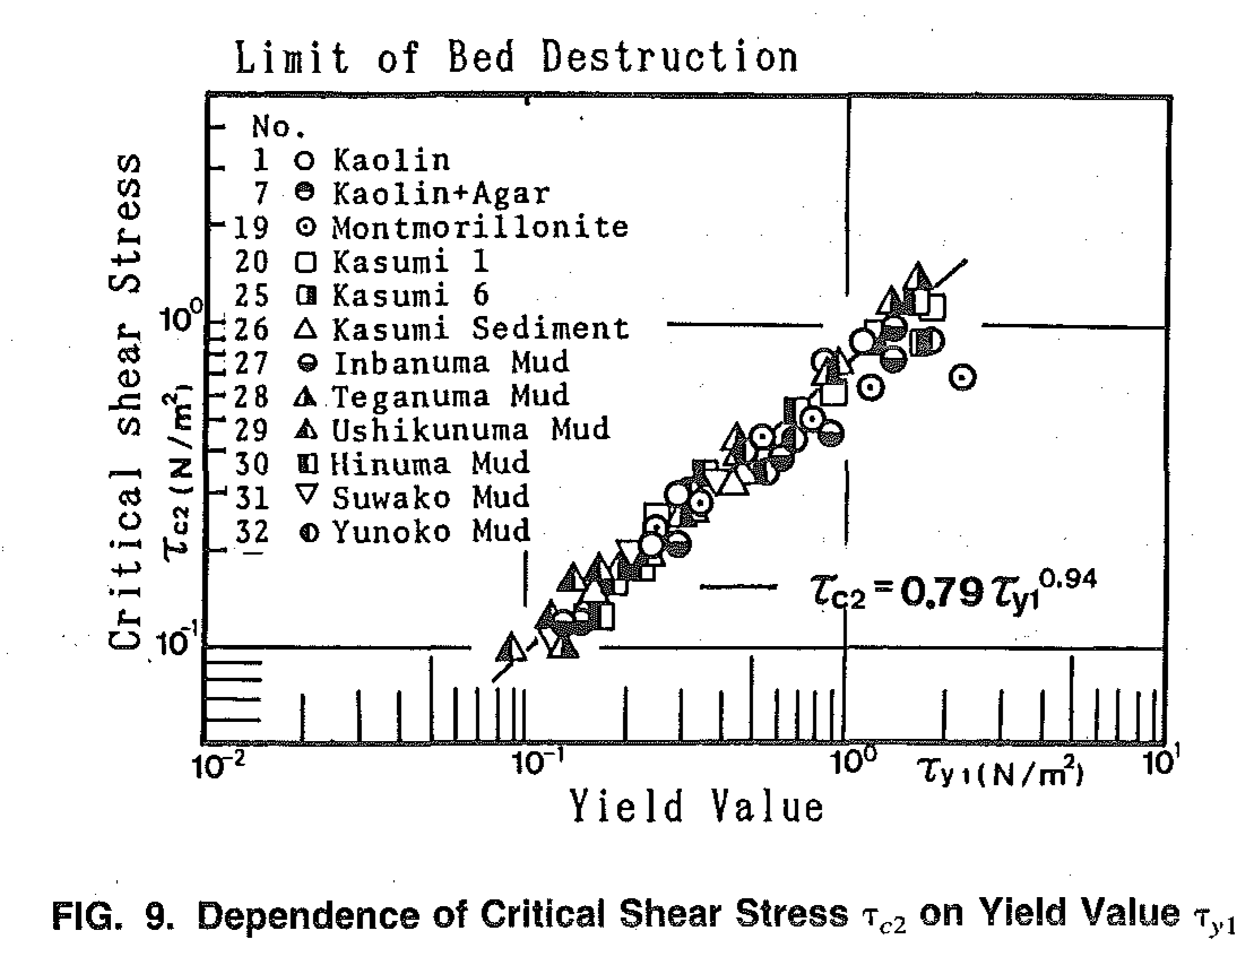
泥質堆積物の限界掃流力の推定方法
粘着力（有効応力；τ_{y1}）と限界掃流力（τ_{c2}）の関係を利用
霞ヶ浦ほか10の湖沼・運河の底質と、粘土鉱物を調合した試料に関する実験データと関係式（Otsubo & Muraoka, 1988）
仙台平野の表層堆積物では、τ_{y1} = 1.27 ~ 2.35 N/m²（国土地理院，1984）⇒ τ_{c2} = 0.99 ~ 1.77 N/m²

Slide 8
数値解析による底面掃流力
連続の式
運動の式（x方向）
M = u (η + h)
海底摩擦項（x方向）
N = v (η + h)
D = η + h
Manning則により水深平均流速 u と表面粗度 n から摩擦力を算出（運動の式の海底摩擦項から τ_{x}，τ_{y} の値を求め、そのベクトルの大きさ τ を算出する）
これを計算による底面掃流力とし、堆積物から推定した底面掃流力の分布と比較

Slide 9
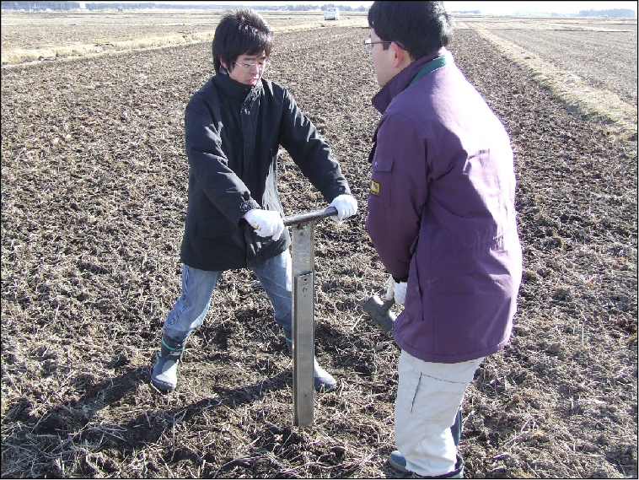
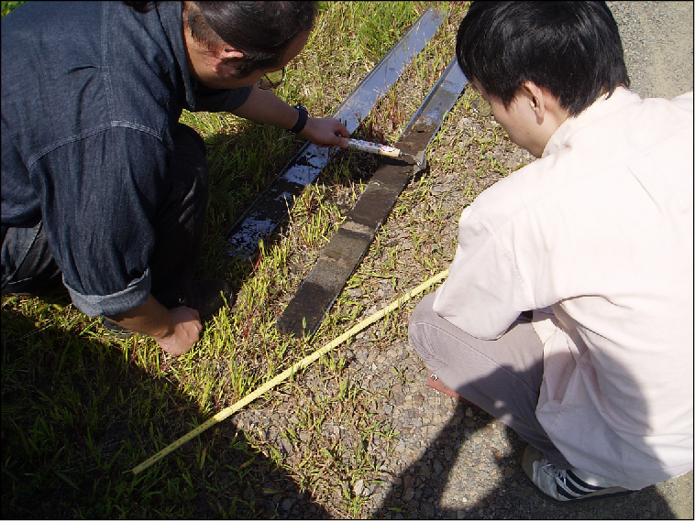
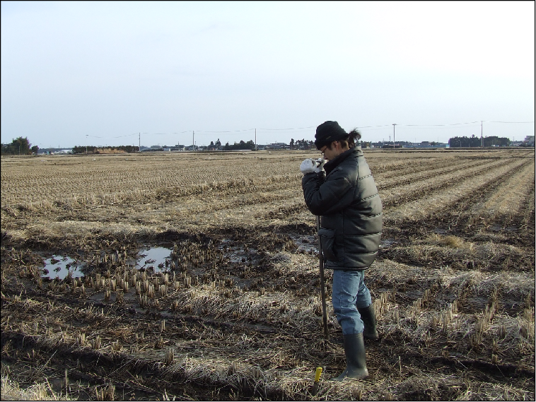
津波堆積物の掘削調査
Geo-slicer
Hand auger

Slide 10
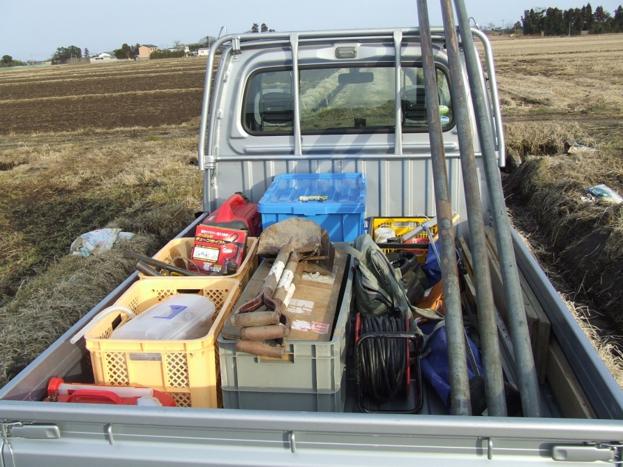
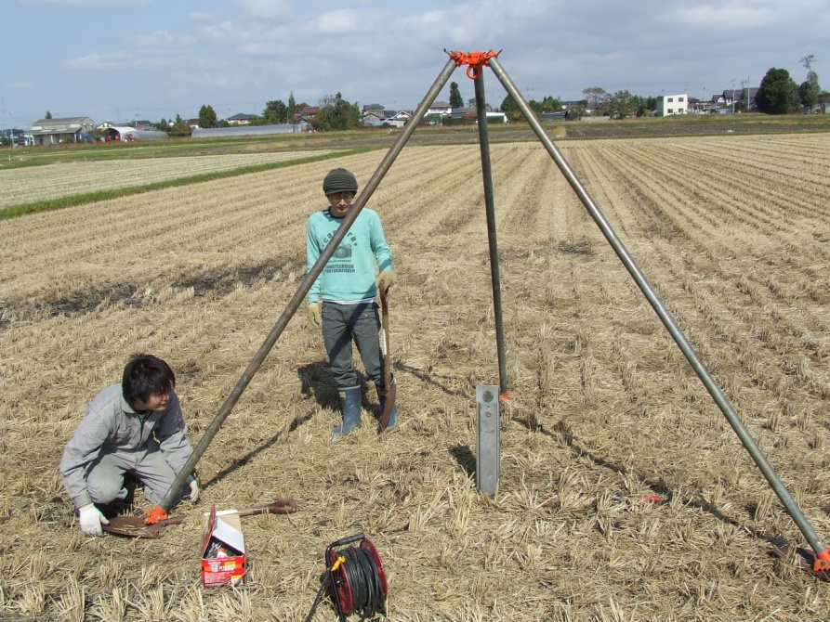
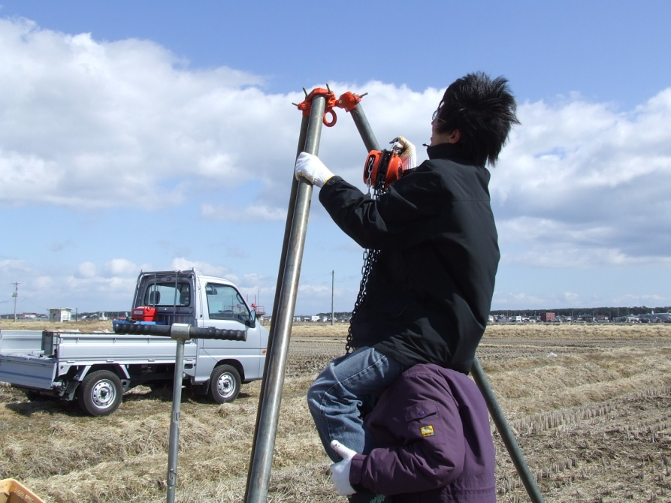
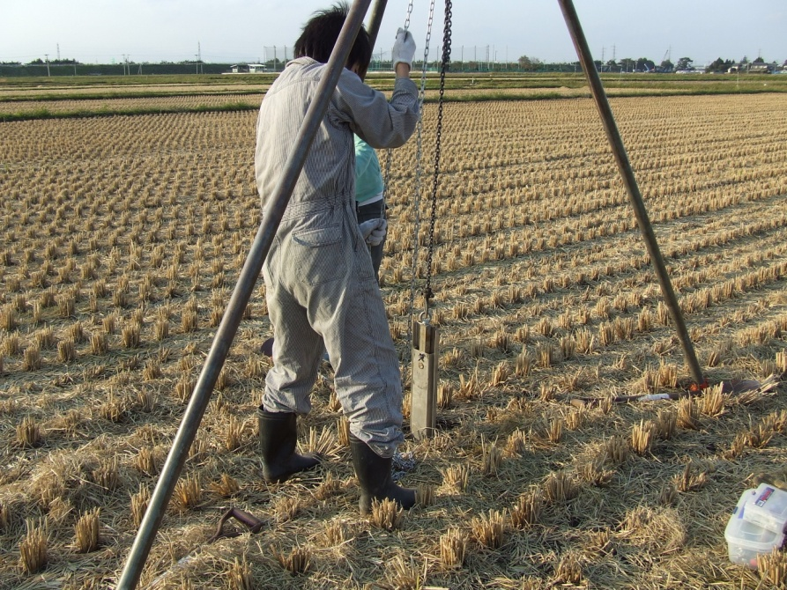
津波堆積物の掘削調査
1. Bring equipments by a truck
2. Hammer in the geo-slicer by a vibrator
3. Setup a tripod
4. Pull up the geo-slicer

Slide 11
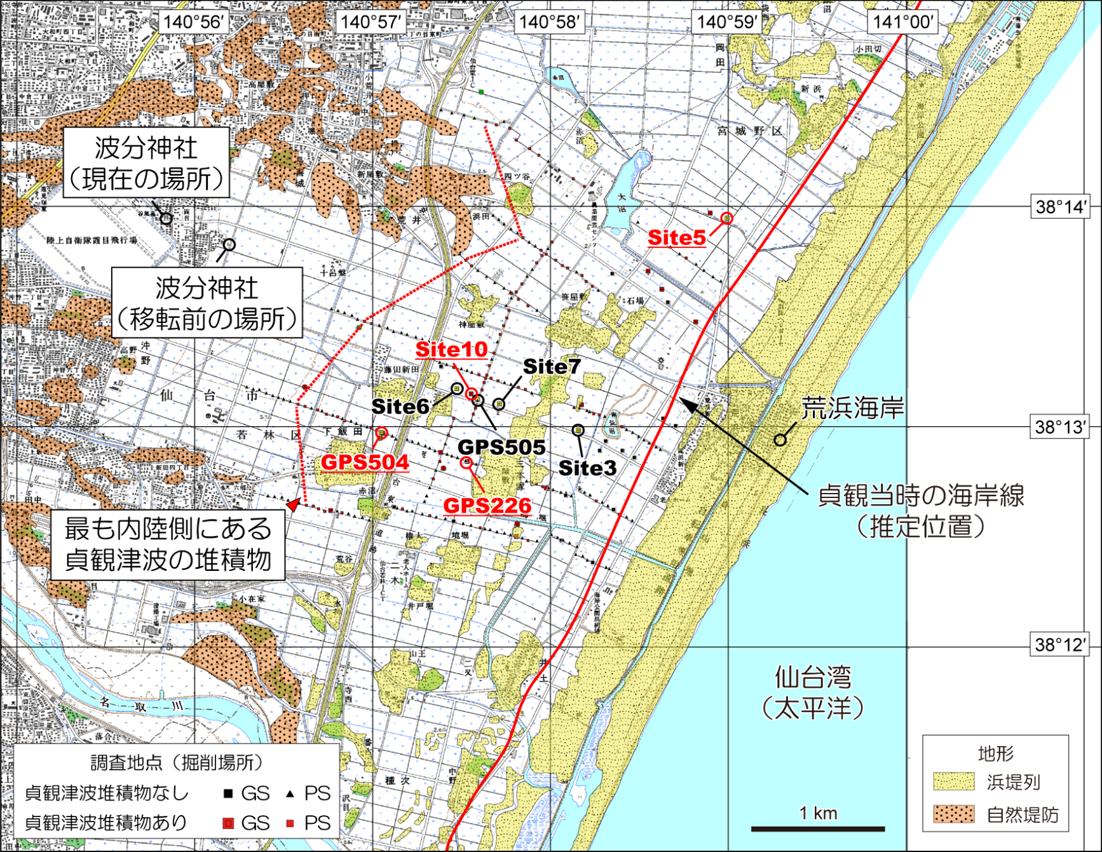
仙台平野の津波堆積物の分布

Slide 12
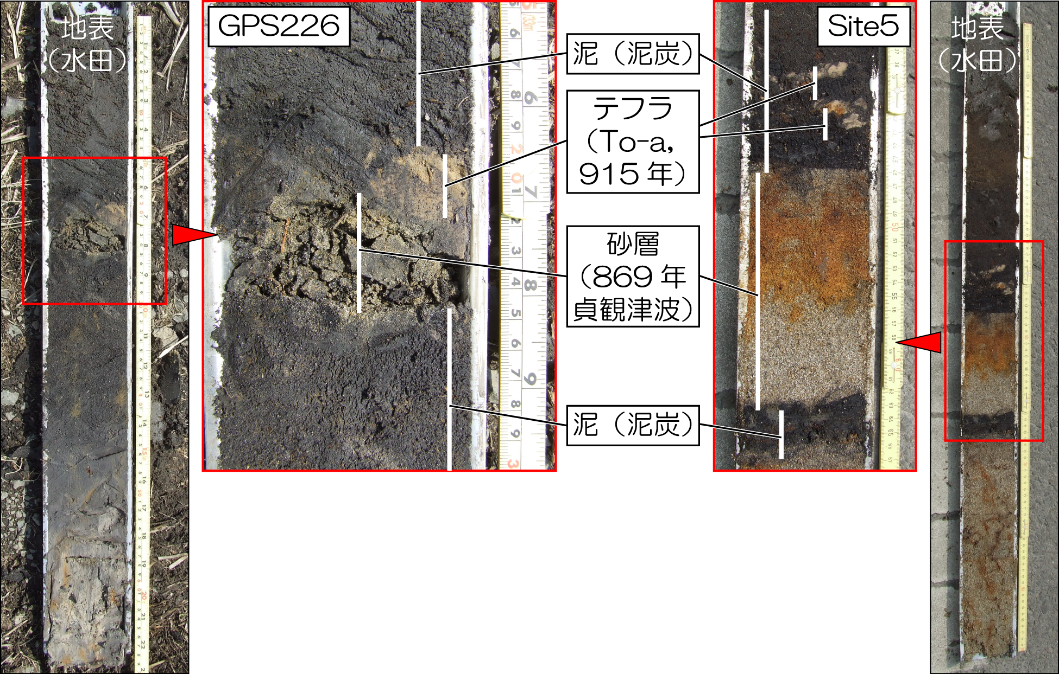
津波堆積物の産状
当時の海岸線から約1.2 km
当時の海岸線から約0.3 km

Slide 13
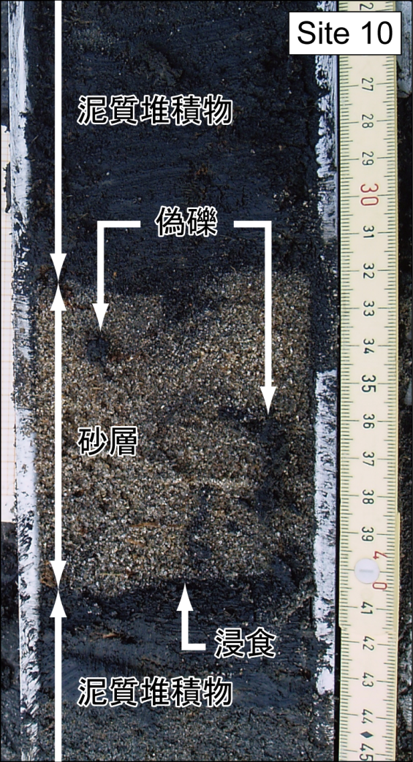
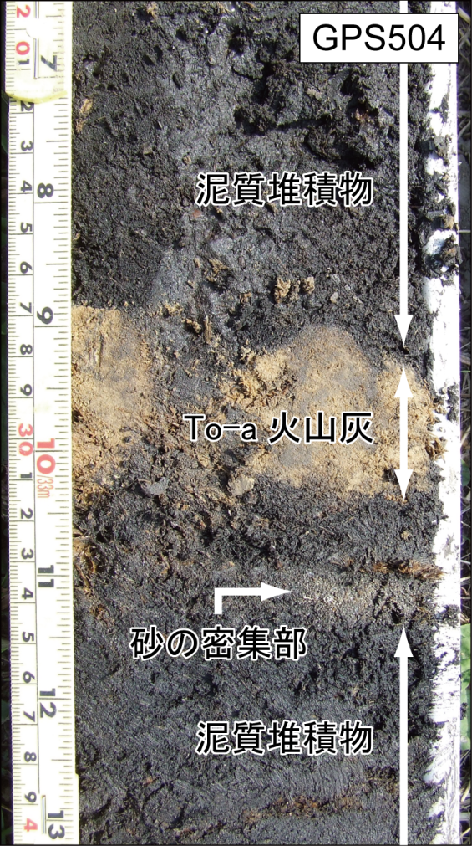
津波前の地表面の浸食の判別
第１浜堤列の海側
当時の海岸線から約1.4 km
第１浜堤列の陸側
当時の海岸線から約1.9 km

Slide 14
堆積物による津波の特性の推定
津波の特性 | 推定結果 | 根拠とした堆積物情報
波の数 | 1 （強い流れの発生回数） | 津波堆積物の産状 （塊状の単一砂層）
影響水深 | 海浜付近 （汽水域） | 含有する珪藻の生育域 （Minoura et al., 2001）
津波周期 | 不明 （長時間の海水滞留） | 正級化・泥質堆積物への漸移
引き波 | 無し | 津波堆積物の産状 （塊状の単一砂層）
遡上距離 | 2,000 ~ 3,000 m以上 （当時の海岸線からの距離） | 津波堆積物の分布
遡上高 | 1.4 ~ 2.5 m以上 | 津波堆積物の分布
底面掃流力 | 0.99 ~ 1.77 N/m² | 津波前の地表面の浸食

Slide 15
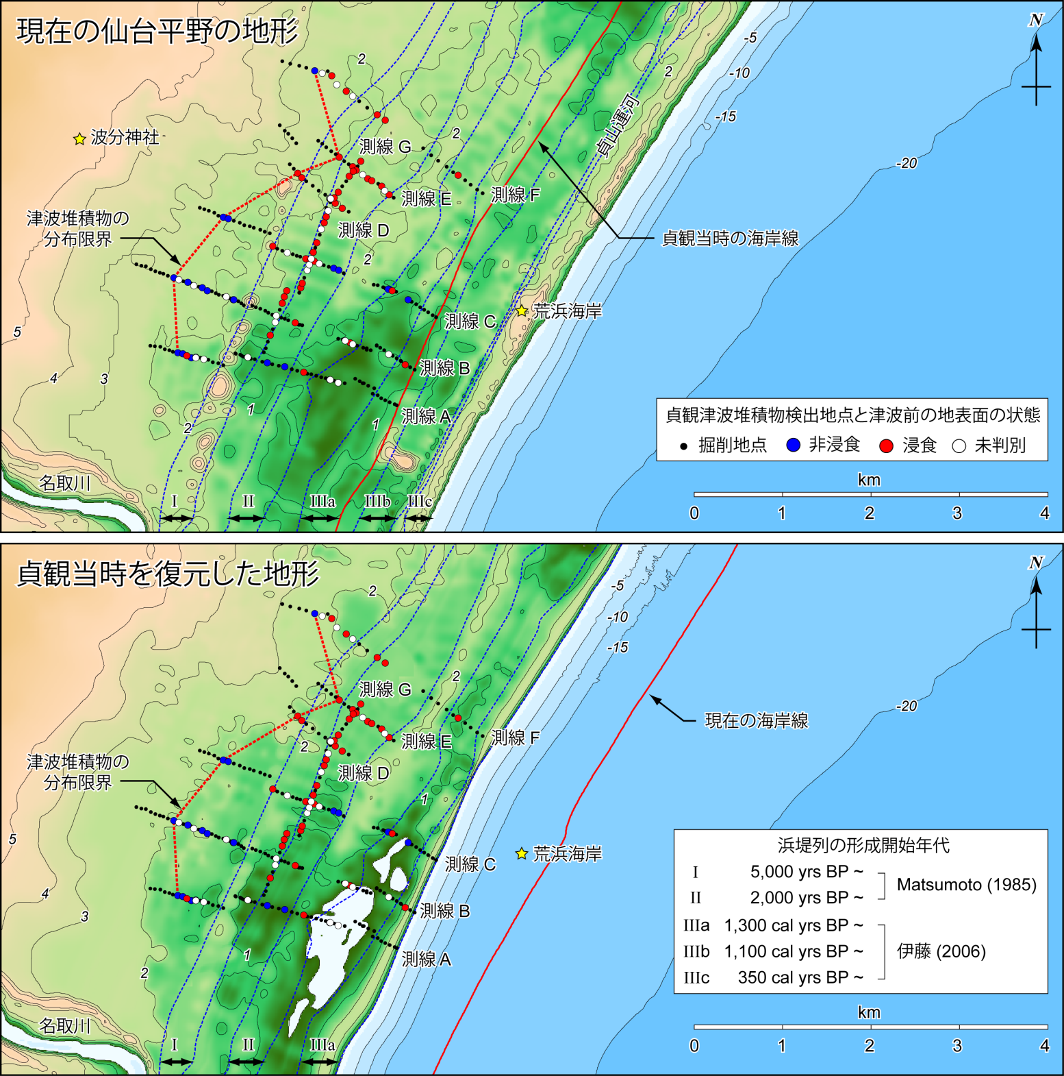

Slide 16
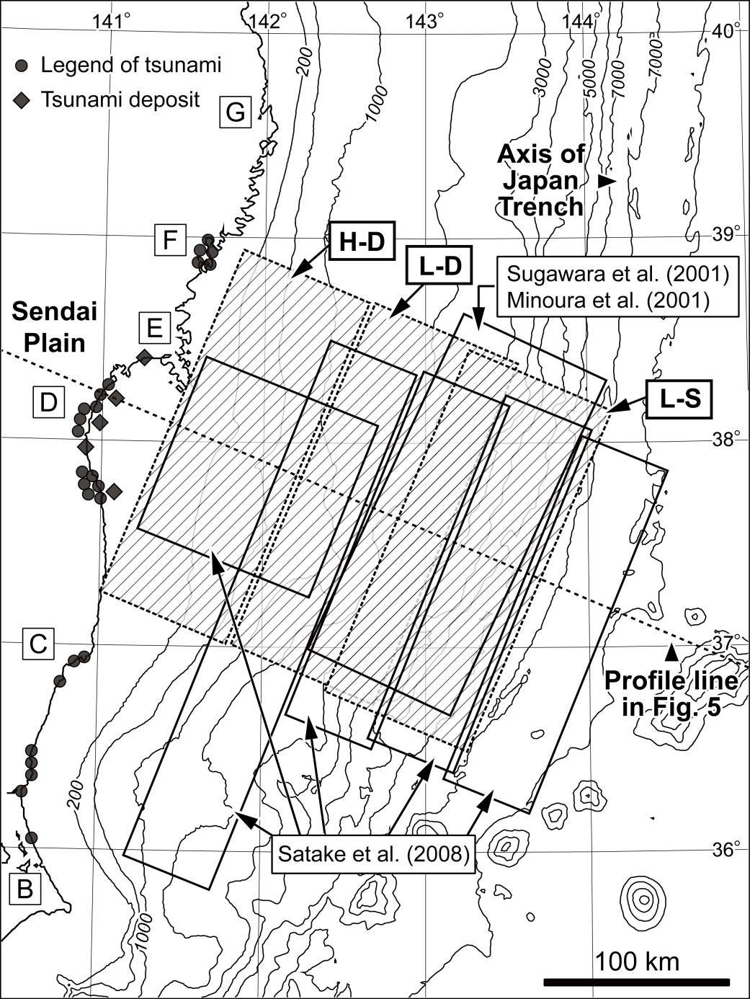
波源域の検討
検討方針
仙台平野の調査結果に基づいて、モデルを評価する
＞仙台湾と日本海溝を結ぶ線上に断層面の中央を配置
検討対象
モデル１（H-D）：陸寄り（宮城県沖）
モデル２（L-D）：陸棚斜面
モデル３（L-S）：海溝寄り

Slide 17
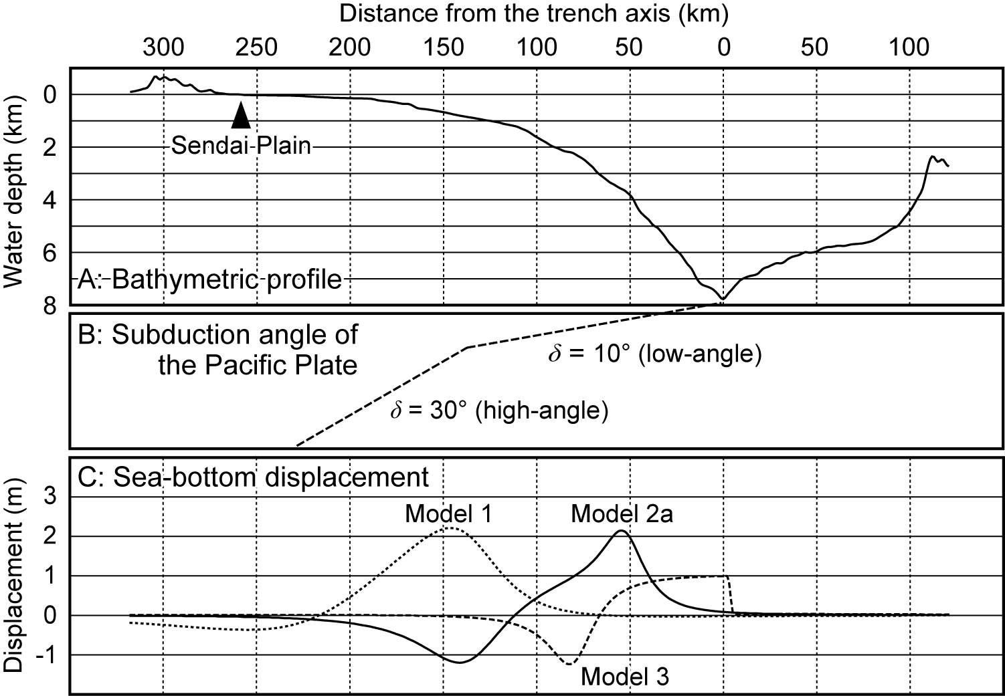
断層パラメータの検討
Miura et al. (2005)の観測データを参考に設定
仙台平野で震度Vを仮定し、経験式（村松，1969）から推定
Model |  | Length | Width | Slip | Strike | Dip | Rake | Depth | Magnitude
 |  | L (km) | W (km) | U (m) | θ (°) | δ (°) | λ (°) | d (km) | (Mw)
1 | High-angle deep | 200 | 85 | 5.6 | 203 | 30 | 90 | 31 | 8.32
2a | Low-angle deeper | 200 | 85 | 5.6 | 203 | 10 | 90 | 14 | 8.32
2b |  | 200 | 85 | 6.1 | 203 | 10 | 90 | 14 | 8.35
2c |  | 200 | 85 | 6.6 | 203 | 10 | 90 | 14 | 8.37
3 | Low-angle shallower | 200 | 85 | 5.6 | 203 | 10 | 90 | 0 | 8.32
マグニチュードから相似則（Sato, 1979）を用いて決定

Slide 18
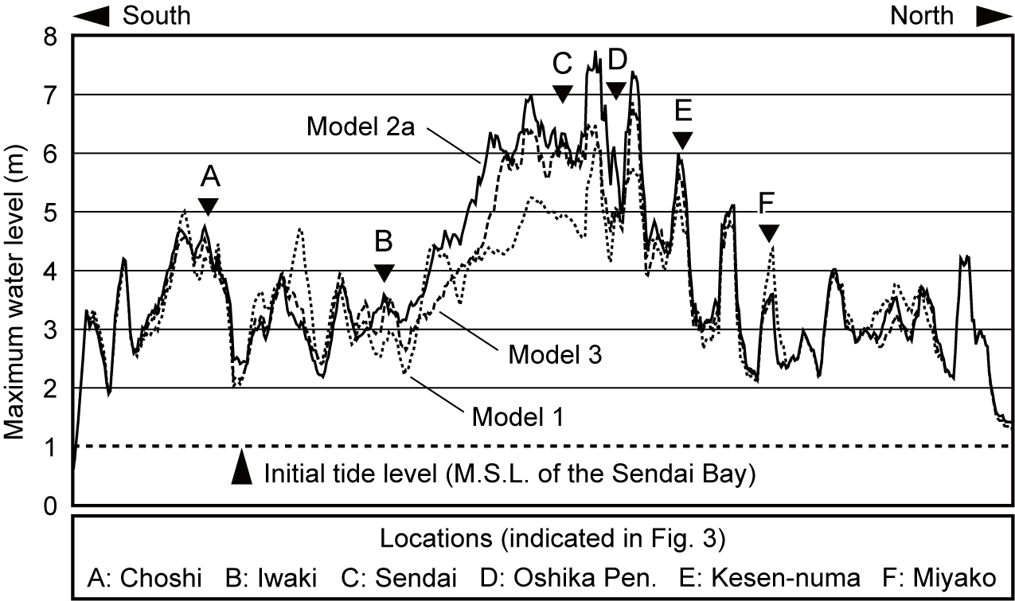
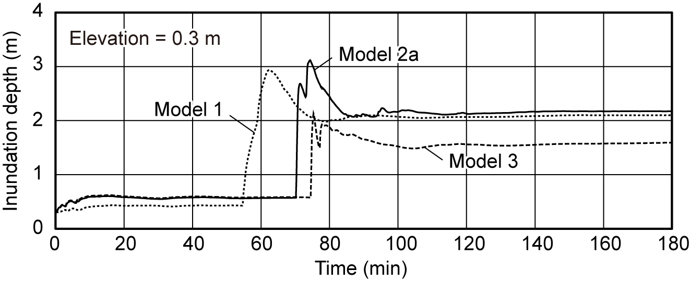
数値解析の結果（１）
沿岸の波高分布
福島県沿岸～気仙沼で正味の津波高が3m以上
＞海岸での津波高の痕跡値が無いため、評価はできない
仙台平野陸上の時間波形
主な遡上は1回・引き波無し・第1波遡上後に海水が滞留
＞堆積物から推定した特性と一致
＞モデル間で浸水深は異なるが、波形に大きな差は見られない
沿岸波高分布（房総～三陸）
陸域（第III浜堤列後背）の時間波形

Slide 19
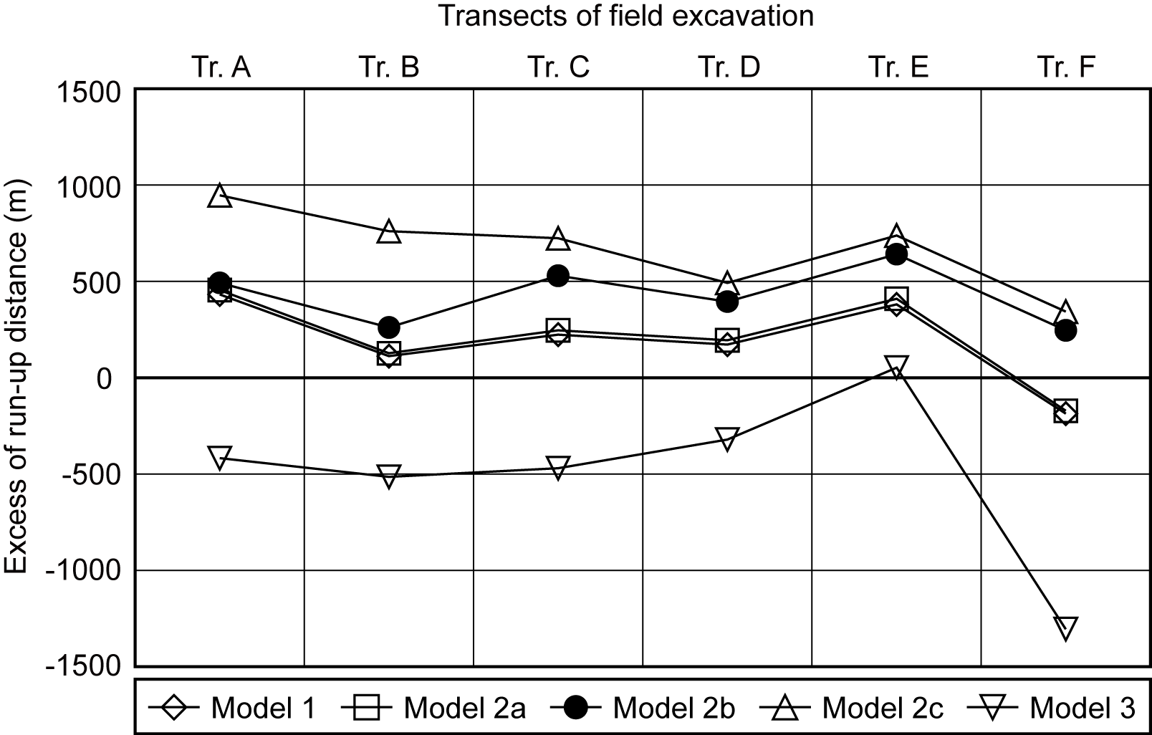
数値解析の結果（２）
仙台平野の津波堆積物の分布と遡上距離によるモデルの評価
津波堆積物の分布限界
海溝寄りのモデル３を除き、堆積物の位置より先まで浸水する
同じ滑り量では、陸寄りと陸棚斜面のモデルに遡上距離の差が生じない

Slide 20
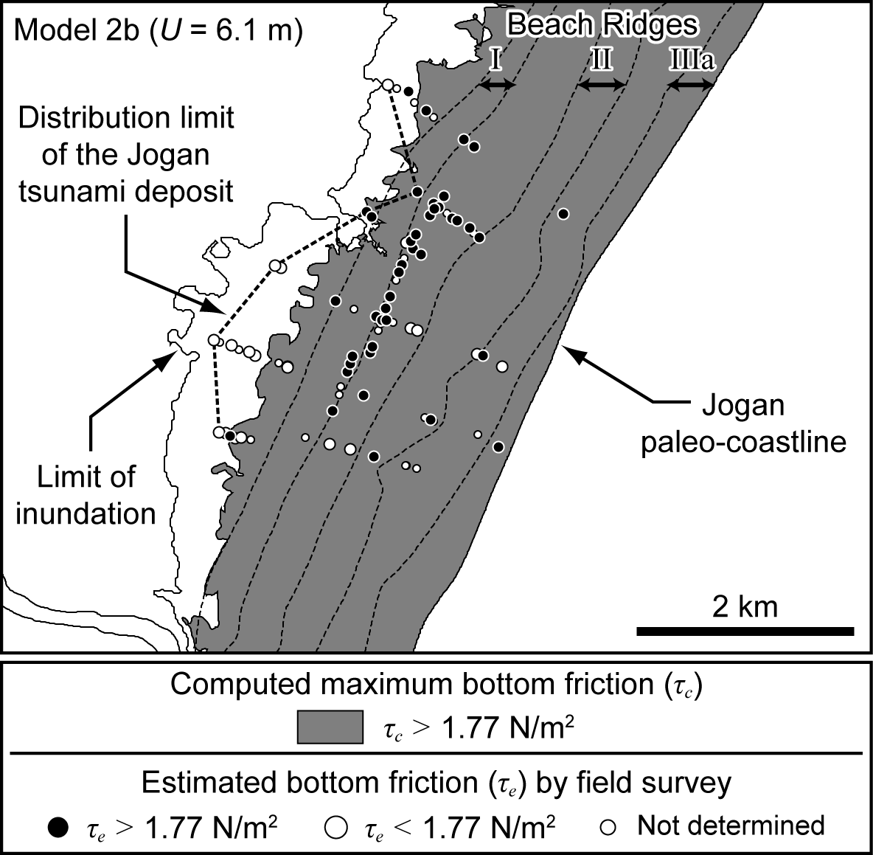
数値解析の結果（３）
底面掃流力による陸棚斜面モデルの滑り量の評価
堆積物から推定した浸水域と底面掃流力の両方の分布は、滑り量6.1mのモデル２bで説明できる

Slide 21
まとめ
結論
底面掃流力を境界条件として加えることで、浸水域の再現結果を評価できる
仙台平野の調査結果を説明できるのは、滑り量6.1mのモデル２bである
底面掃流力の評価に関する今後の課題
旧地表の浸食の判別方法・基準の確立
地盤データの取得（堆積物・場所による変化）
表面粗度 n による影響（土地条件・植生）
流速の鉛直分布を考慮？
貞観津波に関する今後の課題
波源域の位置（陸寄り・陸棚斜面）＞地震時の地殻変動？
境界条件としての津波堆積物分布＞土砂移動モデルの適用

